Slide 1
Ενημερωτικό δελτίο διεθνούς σχολικής συνεργασίας
Χαριτίνη Παπαδοπούλου
Μαριάννα Κυπραίου
μαθήτριες Στ`2 τάξης
1ο Δημοτικό Σχολείο Άνοιξης

Slide 2
Φέτος, η τάξη μας η Στ` 2,θα κάνει διεθνείς δράσεις με σχολεία του εξωτερικού ,των Ηνωμένων Αραβικών Εμιράτων (Ντουμπάι).Η τάξη μας έχει 23 παιδιά και η δασκάλα είναι η κυρία Μαρία Καφαντάρη. Τα θέματα των δράσεων είναι δύο: Η ανακύκλωση φαγητού και η ελληνική, παραδοσιακή κουζίνα.

Slide 3
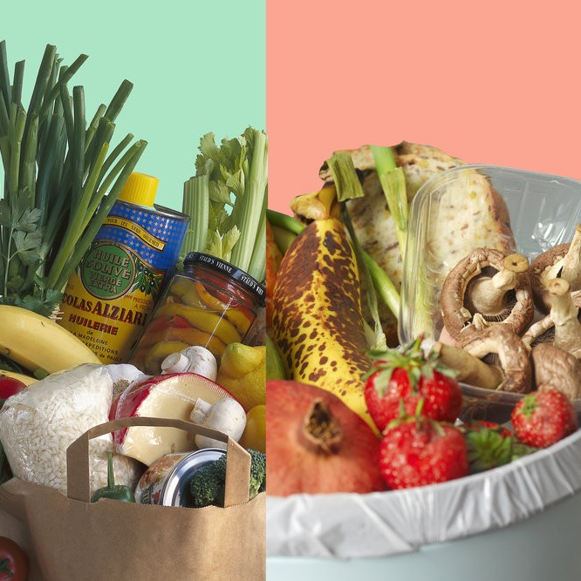
Ανακύκλωση - κομποστοποίηση φαγητού Σπατάλη φαγητού
Η ανακύκλωση είναι η επανεπεξεργασία ήδη επεξεργασμένων υλικών, ιδιαίτερα απορριμμάτων, σε νέα προϊόντα. Η διαδικασία της κομποστοποίησης πρωτοεμφανίζεται πριν 4000 χρόνια στην Κίνα, αφού ανακυκλώνουν τα σκουπίδια τους για να βοηθήσουν την φυτική παραγωγή. Η Ελλάδα, σύμφωνα με έρευνες του 2006, κατέχει την τελευταία θέση στην Ευρωπαϊκή Ένωση ως προς την αξιοποίηση της ανακύκλωσης.
Οι Ευρωπαϊκές βιομηχανίες τροφίµων παράγουν περίπου 30 εκατομμύρια τόνους αποβλήτων ετησίως, τα οποία καταλήγουν: ως υλικά οδόστρωσης , ως χαµηλής ποιότητας λίπασµα ή ζωική τροφή χωρίς καµία θρεπτική αξία.
Τα απόβλητα τροφίμων μπορούν να ανακυκλωθούν σε πρόσθετα τροφίµων, υψηλής ποιότητας ζωοτροφής και κοπριές ούτως ώστε να υπάρξει εκμετάλλευση των θρεπτικών ουσιών των υποπροϊόντων.

Slide 4
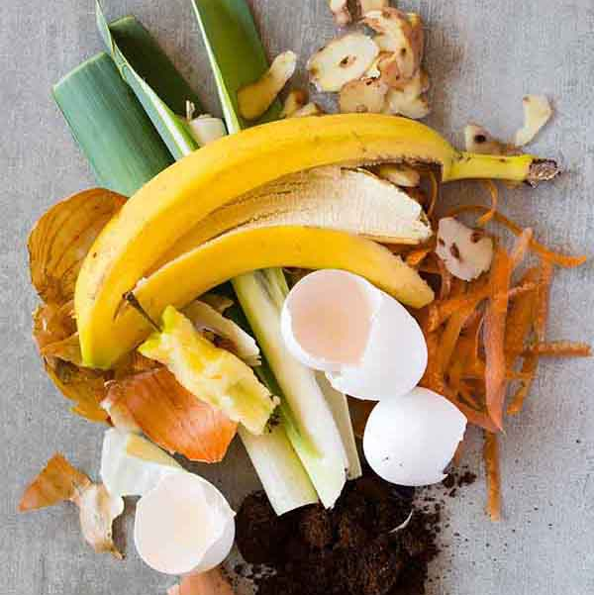
Τι είναι η κομποστοποίηση;
Πολύ απλά με την κομποστοποίηση μετατρέπουμε τα σκουπίδια μας σε πλούσιο φυσικό λίπασμα - το λεγόμενο κομπόστ - που μπορούμε να χρησιμοποιήσουμε στις γλάστρες και στον κήπο μας. Με αυτόν τον τρόπο μειώνουμε τα σκουπίδια που πετάμε στους κοινούς κάδους απορριμμάτων, τη χρήση χημικών λιπασμάτων, αλλά και την ενέργεια που καταναλώνεται για την παρασκευή τους.
Και προσέχουμε το περιβάλλον, και φροντίζουμε τα φυτά μας! Δοκίμασε κι εσύ να κάνεις εύκολα κομποστοποίηση στο μπαλκόνι ή στη βεράντα σου χρησιμοποιώντας έναν κάδο κομπόστ, τα σκουπίδια της κουζίνας σου και... υπομονή!

Slide 5
Τρόποι μείωσης σπατάλης φαγητού
1. Αγοράζουμε τις ποσότητες που χρειαζόμαστε
Αγοράζοντας τις ποσότητες που χρειαζόμαστε και ξέρουμε ότι θα καταναλώσουμε είναι ίσως ο πιο σημαντικός τρόπος να μειώσουμε την σπατάλη φαγητού. Δείτε πρώτα τι υπάρχει στο ψυγείο και στα ντουλάπια σας ώστε να αποφύγετε να αγοράσετε προϊόντα που μπορεί ήδη να έχετε.
2. Προγραμματίζουμε τα γεύματα της εβδομάδας.
Πριν κάνουμε τα ψώνια μας προγραμματίζουμε τα γεύματα της εβδομάδας . Έτσι ξέρουμε ακριβώς τα υλικά που θα αγοράσουμε αλλά και τις ποσότητες που θα χρειαστούμε.
3. Υπολογίζουμε τις μερίδες που θα μαγειρέψουμε
Πολύ συχνά ετοιμάζουμε μεγάλες ποσότητες φαγητού με αποτέλεσμα και περισσεύουν αρκετές μερίδες. Χρησιμοποιούμε ό,τι περίσσεψε σαν βάση για μια καινούρια συνταγή ή το συνδυάζουμε με κάτι άλλο και έχουμε ένα ολοκαίνουριο γεύμα για την επόμενη μέρα.
4. Ελέγχουμε τις ημερομηνίες λήξης.
Συνηθίζουμε να καταναλώνουμε πρώτα αυτά που αγοράσαμε πρόσφατα. Το πιο βασικό όμως είναι να καταναλώνουμε άμεσα αυτά που λήγουν πρώτα. Δοκιμάστε να τα τοποθετήσετε σε πρώτη θέση στο ψυγείο και στα ντουλάπια μας.
5. Κατάψυξη
Τρόφιμα που αγοράσαμε πρόσφατα και δεν σκοπεύουμε να τα καταναλώσουμε άμεσα, τα βάζουμε στην κατάψυξη: έτσι διατηρούνται για μεγαλύτερο χρονικό διάστημα. Το ίδιο κάνουμε και για το φαγητό που περίσσεψε.

Slide 6
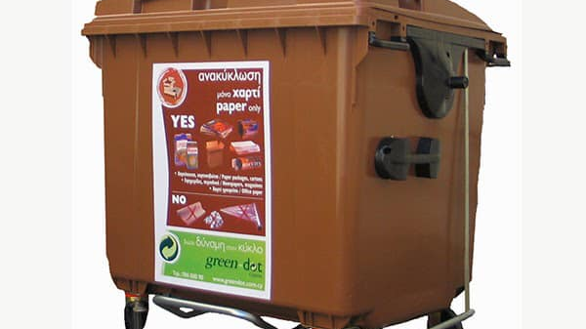
Τι βάζουμε στους καφέ κάδους;
Φρούτα, λαχανικά, φλούδες και κοτσάνια
Κρέας – ψάρι – θαλασσινά (και τα κόκκαλα)
Αυγά (και τα τσόφλια)
Ζυμαρικά, ρύζι, όσπρια
Δημητριακά, αλεύρι, ψωμί, κέικ, γλυκά
Υπολείμματα και φίλτρα από καφέ/τσάι
Γαλακτοκομικά (τυρί, παχύρευστες κρέμες, γιαούρτι)
Ξηροί καρποί και περιβλήματα
Κουκούτσια ελιάς
Κλαδιά, φύλλα, χώμα, γκαζόν
Πριονίδι, ροκανίδι
Στάχτη καυσόξυλων
Χαρτί κουζίνας, χαρτοσακούλες, εφημερίδες (όχι χρωματιστά, γυαλιστερά ή πλαστικοποιημένα χαρτιά)

Slide 7
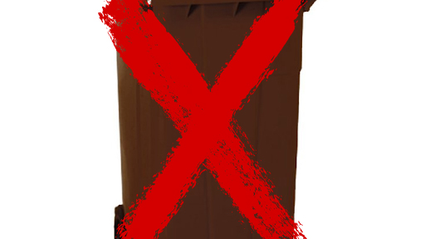
Τι ΔΕΝ βάζουμε στους καφέ κάδους;
Γόπες τσιγάρων
Τροφές και περιττώματα ζώων
Πλαστικά, γυαλιά, μεταλλικά
Μπαταρίες
Γυαλιστερά χαρτιά (π.χ. περιοδικά)
Συσκευασίες κάθε είδους (μπαίνουν στον μπλε κάδο)

Slide 8
Ποια είναι τα οφέλη της κομποστοποίησης ;
Εξοικονόμηση χρημάτων, μείωση των σκουπιδιών του νοικοκυριού, βελτίωση της ποιότητας του εδάφους, προστασία του περιβάλλοντος και περαιτέρω συμμόρφωση με τους περιβαλλοντικούς κανόνες της ΕΕ είναι μερικά από τα οφέλη της κομποστοποίησης. Εκτιμάται ότι το 35% των οικιακών απορριμμάτων μπορούν να κομποστοποιηθούν.

Slide 9
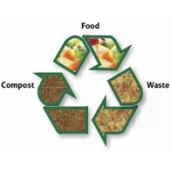
ΤΕΛΟΣ
Σας ευχαριστούμε που μας παρακολουθήσατε

